Slide 1



TRƯỜNG THCS
ÔN TẬP CHƯƠNG I VÀ II

Slide 2
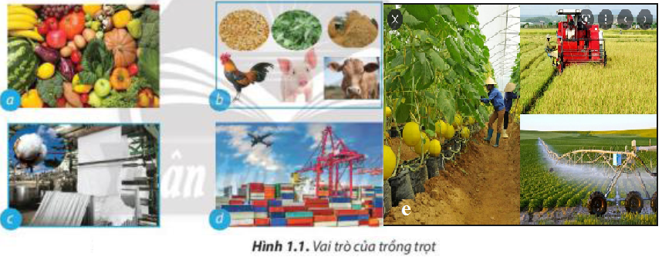
A/ HOẠT ĐỘNG KHỞI ĐỘNG
- Chiếu hình ảnh; yêu cầu hs quan sát và hoạt động cá nhân theo yêu cầu của GV. Hoàn thành vào bảng phụ về vai trò của trồng trọt. Sau đó giơ đáp án. GV nhận xét.
* Vai trò của Trồng trọt:
- Cung cấp lương thực, thực phẩm cho con người và vật nuôi.
- Cung cấp nguyên liệu cho công nghiệp.
- Cung cấp nguyên liệu cho xuất khẩu.
- Tạo việc làm, tăng thêm thu nhập cho người lao động.
- Tạo môi trường sống trong lành cho con người.

Slide 3

Tuần 11 - Tiết 11
ÔN TẬP
CHƯƠNG I VÀ II

Slide 4
B/ HÌNH THÀNH KIẾN THỨC
I/ Hệ thống hóa kiến thức Chương 1
- Vai trò, triển vọng và đặc điểm nghề trồng trọt ở Việt nam.
- Các phương thức trồng trọt ở Việt nam
GV giao nhiệm vụ học tập cặp đôi, nhắc lại kiến thức cốt lõi về:
+ Vai trò, triển vọng và đặc điểm nghề trồng trọt ở Việt nam trong SGK trả lời câu hỏi phiếu học tập số 1.
+ Lắp ráp mảnh ghép các phương thức trồng trọt ở Việt nam vào phiếu học tập số 2.
- GV đặt câu hỏi về mối quan hệ giữa kiến thức chương 1 và vẽ sơ đồ minh họa nhằm hệ thống hóa kiến thức của Chương 1.
1. Người sinh sản muộn và đẻ ít con.
2. Vì lý do xã hội, không thể áp dụng các phương pháp lai và gây đột biến.

Slide 5
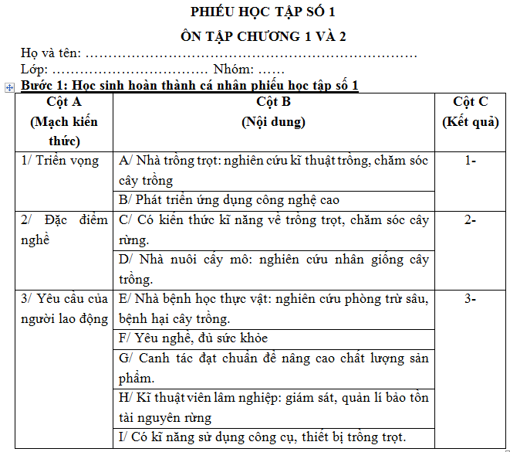
B/ HÌNH THÀNH KIẾN THỨC
1. Người sinh sản muộn và đẻ ít con.
2. Vì lý do xã hội, không thể áp dụng các phương pháp lai và gây đột biến.

Slide 6
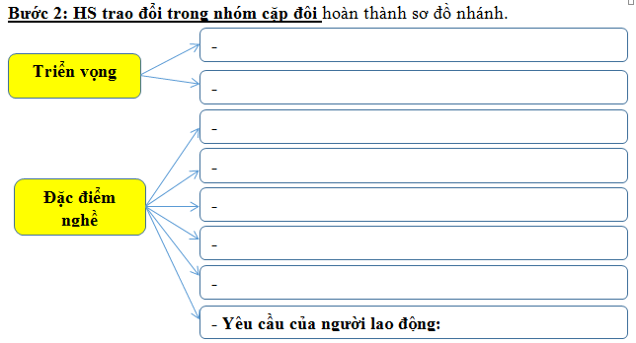

Slide 7
B; G
A; D;
E; H
C; F; I

Slide 8

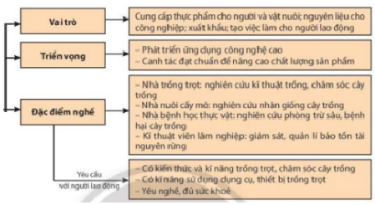
B/ HÌNH THÀNH KIẾN THỨC
1. Người sinh sản muộn và đẻ ít con.

Slide 9
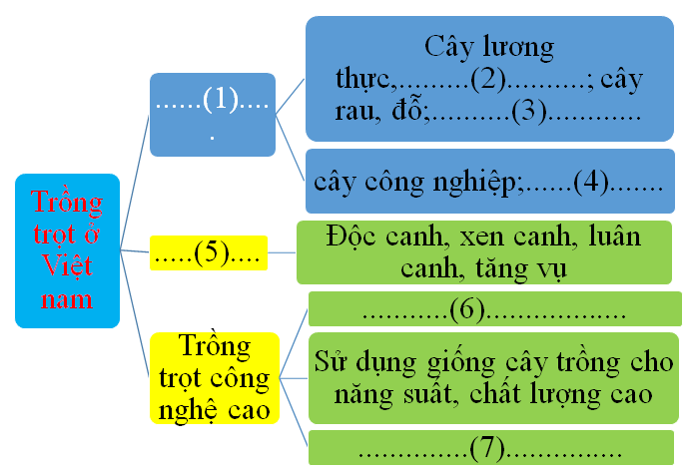
Cây có củ
Ứng dụng quy trình canh tác phổ biến
Cây hoa và cây cảnh
PHIẾU HỌC TẬP SỐ 2
Các nhóm cây phổ biến
Phương thức
* Lắp ráp mảnh ghép về các phương thức trồng trọt ở Việt nam vào PHT số 2
Ứng dụng thiết bị và quy trình quản lý tự động hóa
Cây ăn quả
1. Người sinh sản muộn và đẻ ít con.

Slide 10
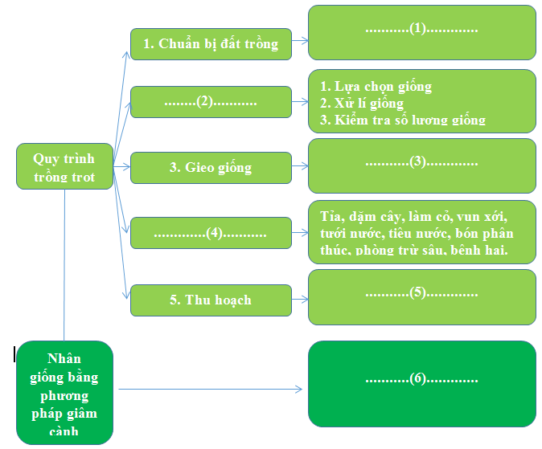
PHIẾU HỌC TẬP SỐ 3
* Lựa chọn mảnh ghép sao cho phù hợp với quy trình trồng trọt và nhân giống bằng phương pháp giâm cành:
1. Xác định diện tích đất trồng
2. Vệ sinh đất trồng
3. Làm đất và cải tạo đất
1. Xác định thời vụ
2. Kiểm tra hạt giống, đất trồng
3. Tiến hành gieo giống
1. Người sinh sản muộn và đẻ ít con.
1. Kiểm tra sản phẩm cây trồng
2. Tiến hành thu hoạch
1. Chuẩn bị giá thể
2. Chuẩn bị cành giâm
3. Giâm cành vào giá thể
4. Chăm sóc cành giâm
Chuẩn bị giống cây trồng
Chăm sóc

Slide 11
C/ HOẠT ĐỘNG LUYỆN TẬP
H1. Trồng trọt có vai trò và triển vọng như thế nào trong sản xuất?
H2. Trồng trọt công nghệ cao có đặc điểm gì? Hãy cho biết ưu và nhược điểm của trồng trọt công nghệ cao?
H3. Trình bày tóm tắt 5 quy trình trồng trọt?
H4. Ở địa phương em, phương thức canh tác nào đang sử dụng phổ biến?

Slide 12
D/ HOẠT ĐỘNG VẬN DỤNG
Mỗi nhóm HS hãy thiết kế mô hình nhân giống bằng giâm cành trên thùng xốp.

Slide 13
Hướng dẫn về nhà
- Học bài trả lời câu hỏi SGK.
- Đọc mục “Em có biết”.
- Nghiên cứu bài mới, bài 6: Rừng ở Việt Nam
+ Rừng có vai trò gì đối với tự nhiên và đời sống sinh vật?
+ Có những loại rừng phổ biến nào ở Việt Nam?

